Slide 1

Alesha Dhaniyyah
✘
✔
Putri Shafa Nadila - 202102085

Slide 2
Deskripsi!
Penjual hewan qurban dapat memanfaatkannya sebagai alat promosi dan pemasaran. Dengan demikian, website jual beli hewan qurban dapat memberikan manfaat bagi penjual dan pembeli, meningkatkan efisiensi dalam transaksi, dan memberikan akses yang lebih mudah dan luas dalam memenuhi kebutuhan qurban.
Batasan website ini hanya bisa digunakan oleh penjual hewan, sedangkan untuk pembeli hanya bisa melihat landing page saja. Dan user nya pun hanya admin dari si penjual saja

Slide 3
FITUR APLIKASI
Landing Page
Dashboard
CRUD Data Hewan
CRUD Data Pembeli
CRUD Data Transaksi
CRUD Data Pembayaran
Input Data User Baru
Print Struk Pembelian
✘

Slide 4
Mockup Aplikasi
✘

Slide 5
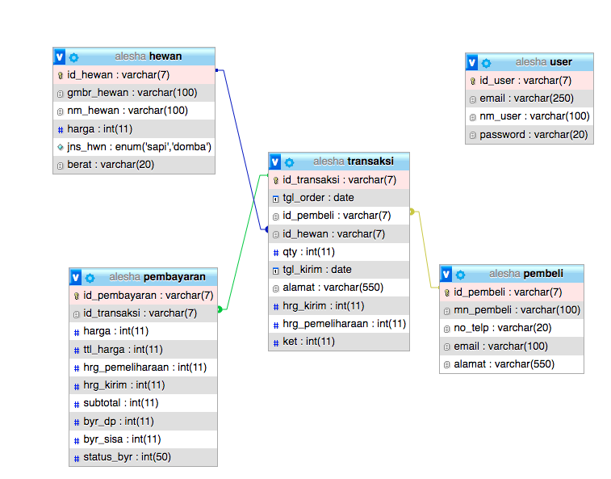
Skema Database

Slide 6
KESIMPULAN
Saya yakin bahwa dengan penyusunan website jual beli hewan qurban ini, kami dapat memfasilitasi proses jual beli hewan qurban yang lebih efisien, transparan, dan berkesinambungan. Semoga visi saya untuk memberikan kemudahan dan keberkahan dalam memenuhi kewajiban ibadah qurban dapat terwujudkan.

